Slide 1


АДҚ шеңберінде ДЗ-ға дербестендірілген қажеттілікті жоспарлау
Астана 2025 жыл

Slide 2

Амбулаторлық дәрілік қамтамасыз ету ҚР келесі НҚА-лармен реттеледі
Амбулаторное лекарственное обеспечение в РК регламентировано следующими НПА
Қазақстан Республикасының «Халық денсаулығы және денсаулық сақтау жүйесі туралы» 7 шілдедегі 2020 жылғы Кодексі
Қазақстан Республикасы Денсаулық сақтау министрінің 2021 жылғы 5 тамыздағы № ҚР ДСМ – 75 Қазақстан Республикасының белгілі бір аурулары (жай-күйлері) бар азаматтарының жекелеген санаттарын тегін және (немесе) жеңілдікті амбулаториялық қамтамасыз етуге арналған дәрілік заттар мен медициналық бұйымдардың тізбесін бекіту туралы
Қазақстан Республикасы Денсаулық сақтау министрінің 2021 жылғы 20 тамыздағы № ҚР ДСМ-89 бұйрығы
«Кепілдендірілген тегін медициналық көмек көлемі және (немесе) міндетті әлеуметтік медициналық сақтандыру жүйесі шеңберінде дәрілік заттармен және медициналық бұйымдармен қамтамасыз ету қағидаларын, сондай-ақ кепілдендірілген тегін медициналық көмек көлемі және (немесе) міндетті әлеуметтік медициналық сақтандыру жүйесі шеңберінде дәрілік заттар мен медициналық бұйымдарға қажеттілікті қалыптастыру қағидалары мен әдістемесін бекіту туралы»
Қазақстан Республикасы Денсаулық сақтау министрінің 2023 жылғы 7 маусымдағы № 110 бұйрығығы«Тегін медициналық көмектің кепілдік берілген көлемі шеңберінде, тергеу изоляторлары мен қылмыстық-атқару (пенитенциарлық) жүйесінің мекемелерінде ұсталатын адамдар үшін медициналық көмектің қосымша көлемін бюджет қаражаты есебінен және (немесе) міндетті әлеуметтік медициналық сақтандыру жүйесінде дәрілік заттарды, медициналық бұйымдарды және арнайы емдік өнімдерді сатып алуды, фармацевтикалық көрсетілетін қызметтерді сатып алуды ұйымдастыру және өткізу қағидаларын бекіту туралы.
Notes:
ВОЗ не присвоены значения DDD
- для ЛС, показанных при орфанных заболеваниях со строго индивидуальными схемами дозирования;
- для ЛС местного действия, вакцин, сывороток, противоопухолевых средств, общих и местных анестетиков и др., характеризующихся высокой индивидуальностью применения и широкой вариабельностью дозирования;
- для ЛС, применяемых в терапии детей ввиду широкой вариабельности дозирования исходя из возраста и (или) массы тела и (или) площади поверхности тела.

Slide 3
Медициналық ұйымдардағы дәрілік заттарды жоспарлау саласындағы қазіргі жағдай :
Мәселені шешу тәсілдері:
1. Жоспарлауда бірыңғай тәсілдің болмауы.
2. Қажеттілікті есептеу деректерін қолмен енгізу, қажеттілік фармацевтер мен провизорлар тарапынан қалыптастырылады.
3. Дәрілік заттар мен медициналық бұйымдарға өтінім жоспарланған пациенттер санының негіздемесінсіз беріледі.
4. Қажеттілікті есептеу тарихи тұтыну деректеріне, дәрілік терапияның тиімділігіне талдау жүргізбестен жүзеге асырылады.
5. Дәрілік заттар мен медициналық бұйымдарға өтінімді қалыптастыру мерзімдерінің тым қысқа болуы.
6.Дәрілік заттардың қалдықтарын дұрыс есепке алмау.
7.ИСЛО, ЭРДБ, ЕФИС және өзге де ақпараттық жүйелердің біріктірілмеуі. Бұл өз кезегінде диагноздардың қайталануына және нозологиялар санының жасанды түрде артуына әкелуі мүмкі
1.Амбулаториялық дәрілік қамтамасыз ету (АДҚ) шеңберінде дәрілік заттарға персонификацияланған қажеттілікті ИСЛО жүйесіндегі тарихи тұтынуды ескере отырып, учаске, медициналық ұйым, өңір және республикалық деңгейде қалыптастыру.
2.Дәрілік заттарға жылдық шекті қажеттілікті ескеретін форматтық-логикалық бақылау (ФЛБ) жүйесін әзірлеу.
3.Динамикалық бақылауда тұрған пациенттер үшін дәрілік заттарға қажеттілікті автоматты түрде қалыптастыру және жолдау мақсатында ИСЛО, ЭРДБ, ЕФИС ақпараттық жүйелерін интеграциялау.
ЧТО ПЛАНИРУЕТСЯ/
1. Созылмалы аурулары бар дәрілік қамтамасыз етуге мұқтаж пациенттердің саны туралы мәліметтердің болмауы.
2.Медициналық ұйымдар алғаш рет «Д» есепке алынатын пациенттердің болжамды санын ескермейді, ал оларды есепке алынған сәттен бастап дәрілік заттармен қамтамасыз ету қажет.Диспансерлік есептегі науқастар саны Бірыңғай дистрибьютор сатып алатын дәрілік заттар мен медициналық бұйымдар көлемінен айтарлықтай асып түседі
1.Жыл бойы амбулаториялық дәрілік қамтамасыз етуді (АДҚ) алатын және дәрілік қамтамасыз етуге мұқтаж нақты пациенттердің санын анықтау үшін ЭРДБ ақпараттық жүйесінен алынған деректерге талдау жүргізу.
2.ЭРДБ-де диспансерлік есепте тұрған пациенттер арасынан дәрілік заттарға мұқтаж пациенттерді тіркеу мүмкіндігін қарастыра отырып, ақпараттық жүйелерді біріктіру (интеграциялау) мәселесін пысықтау.
Аймақтар және әрбір медициналық ұйым бөлінісінде лимиттерді айқындау бойынша жауапты құрылымды нақты анықтайтын тетіктің болмауы.
Бюджеттік өтінімнің лимиттелуі, келісу кезеңінде өтінімдердің қысқартылуы (мысалы, психикалық аурулар бойынша 2023 жылы дәрілік заттармен қамтамасыз ету деңгейі небәрі 21%-ды құрады).
Дәрілік заттардың кемінде 50%-ы (мемлекеттік емханалар мен ірі қалалық көпбейінді медициналық ұйымдар – ЖШС форматында) орфандық аурулары бар пациенттерге жоспарланады.
Дәрілік заттарға қалыптастырылған қажеттілік ӘМСҚ деңгейінде 30-50%-ға қысқартылады. Қысқарту өзге нозологиялар (артериялық гипертензия, ишемиялық жүрек ауруы, бронх демікпесі,ӨСОА, эпилепсия, психикалық аурулар) есебінен жүргізіледі, бұл өз кезегінде әлеуметтік шиеленіске алып келеді.
Орфандық аурулары бар пациенттер үшін жергілікті бюджет есебінен дәрілік заттарды сатып алу кезінде ұзақ күту мерзімдері орын алады (ҚР ДСМ-нің 2020 жылғы № ҚР ДСМ-142 бұйрығына сәйкес, орфандық аурулар мен оларды емдеуге арналған дәрілік заттар тізбесі бекітілген).
1. ҚР ДСМ Бюджеттік департаментіне өңірлер бөлінісінде бөлінген сомаға негіздеме бере отырып, дәрілік заттар мен медициналық бұйымдарға арналған қаржы қаражатын бөлу функциясын бекіту.
(ӘМСҚ) мекемесіне диспансерлік есепте тұрған және дәрілік заттарға мұқтаж пациенттерге жазылған рецептілер бойынша қамтамасыз етуді бақылау және төлем жүргізу функциясын қалдыру.
Бюджеттік өтінімді келісу процесіне өңірлік деңгейдегі штаттан тыс бас мамандар мен Қ Р Денсаулық сақтау министрлігінің үйлестірілген жұмысын енгізу
Өңірлік және республикалық деңгейдегі штаттан тыс бас мамандардың бюджеттік өтінімді қалыптастыру процесіне қатысу деңгейінің төмендігі.

Slide 4
Амбулаториялық дәрілік қамтамасыз ету (АДҚ) шеңберінде дәрілік заттарды жоспарлау үдерістерін цифрландыру бойынша жол картасы
Амбулаториялық дәрілік қамтамасыз етуді (АДҚ) жоспарлау үдерістерін цифрландыру бойынша Жол картасына сәйкес келесі іс-шаралар жүзеге асырылды
Амбулаториялық дәрілік қамтамасыз ету шеңберінде дәрілік заттарға қажеттілікті жоспарлау әдістемесінің жобасы
1. ТМККК және (немесе) МӘМС жүйесі шеңберінде амбулаториялық жағдайда дәрілік заттарға қажеттілікті учаске бойынша қалыптастыру медициналық ұйымның учаскелік дәрігері тарапынан ИСЛО ақпараттық жүйесінде келесі негіздер бойынша жүзеге асырылады:
1) АДҚ тізбесіне сәйкес белгілі бір ауру бойынша диспансерлік есепте тұрған пациенттердің саны (қажеттілікті қалыптастыру күніне ЭРДБ – Электрондық диспансерлік науқастар регистрі жүйесінде тіркелген);
2) Алдыңғы жылдағы (немесе кезеңдегі) нақты тұтыну деректері – ИСЛО жүйесінен алынған жазылып берілген рецептілердің статистикасы;
3) АТХ коды, ХПА, дәрілік түрі және дозировка ескерілген түрде бір пациентке жылдық орташа қажеттілік.
2.Учаскелік дәрігер алдын ала автоматты түрде қалыптастырылған персонификацияланған дәрілік заттарға қажеттілікті тексереді және ИСЛО жүйесіндегі байланыстарға сәйкес дозировка өзгерген немесе жаңа препарат қосылған жағдайларда түзетулер енгізеді.
3. Автоматты түрде қалыптастырылған деректерді ескере отырып, ИСЛО жүйесі диспансерлік есепте тұрған пациенттерге арналған дәрілік заттарға қажеттілікті электрондық форматта жинақтайды
Рецепт бойынша жазылған дәрілік заттар мен қорытынды қажеттілікке қатысты нысандар әзірленді:
1. Учаске бойынша нысан – учаскелік дәрігерге арналған
2. Медициналық ұйым бойынша қорытынды қажеттілік нысаны – бас дәрігерге арналған
3. Өңір/ҚР бойынша жиынтық қажеттілік нысаны
Нысандарда динамикалық бақылауда тұрған пациенттер туралы ақпарат, жазылып берілетін дәрілік заттар, сондай-ақ дәрілік заттарға қатысты тарихи және жоспарланған жылдық қажеттілік жөніндегі мәліметтер қамтылған.
МСАК медициналық ұйымдарымен (МО) дәрілік заттарға қажеттілікті жоспарлау бойынша ақпараттық-түсіндіру жұмыстары жүргізілді.-
ҚР 20 өңірі бойынша Zoom платформасы арқылы онлайн форматта ақпараттық кеңестер өткізілді (5 кеңес: 2025 жылғы 5.03, 18.03, 19.03, 26.03, 27.03).
Қазақстан Республикасы Денсаулық сақтау министрінің2021 жылғы 20 тамыздағы № ҚР ДСМ-89 бұйрығына өзгерістер мен толықтырулар енгізілд
4. ТМККК, қылмыстық-атқару (пенитенциарлық) жүйесінің тергеу изоляторлары мен мекемелерінде ұсталатын адамдарға бюджет қаражаты есебінен медициналық көмектің қосымша көлемі шеңберінде және (немесе) МӘМС жүйесінде дәрілік заттар мен медициналық бұйымдардың қоры: кемінде бір айға және алты айдан аспайтын мерзімге құрылады
11. Дәрілік заттар мен медициналық бұйымдарға қажеттілік уәкілетті органның ақпараттық жүйесінде автоматты түрде қалыптастырылады және медициналық ұйымның уәкілетті лауазымды тұлғасы немесе оны алмастыратын тұлға электрондық цифрлық қолтаңба арқылы қол қояды..
Нозологияларды, атауларды, дозировкаларды және әрбір дәрілік түр бойынша дәрілік заттардың көлемін, сондай-ақ медициналық бұйымдардың сипаттамасын көрсете отырып, қажеттілікті жинақтау пациентке қатысты деректер негізінде персонификацияланған түрде жүзеге асырылады. Бұл ретте есептеулі жылдық қажеттілік, алдыңғы жылы жазылып берілген және қамтамасыз етілген көлем, айлық бөліністе ескеріледі (бұдан әрі – Персонификацияланған қажеттілік).
23.Амбулаториялық дәрілік қамтамасыз ету кезінде:Бірыңғай дистрибьютор осы Қағидалардың 4-тармағына сәйкес нақты тұтынуды және қалдықтардың болуын ескере отырып, дәрілік заттар мен медициналық бұйымдарды жөнелтуді қамтамасыз етеді.
АДҚ шеңберінде дәрілік заттарға қажеттілікті жоспарлау барысында ИСЛО және/немесе ЕФИС жүйелерінде іске асыру мақсатында ҚР ДСМ №75 және №88 бұйрықтарына сәйкес дәрілік заттардың сәйкестендіру (байланыстыру) кестесі қалыптастырылды.
1. 96 Халықаралық патенттелмеген атау (МНН), 409 позиция (32%) бойынша дәрілік заттарға жылдық шекті көрсеткіштерді қайта есептеу жұмыстары жүргізілді: орташа жылдық көрсеткіштерден жылдық қажеттіліктің ең жоғары (жоғарғы) шекті мәндеріне дейінгі қайта есептеулер жүзеге асырылды.
2. 58 халықаралық патенттелмеген атау (ХПА), 477 позиция (37%) бойынша «Бір пациентке бір ХПА тек бір рет жоспарлануы керек» деген форматтық-логикалық бақылау (ФЛК) шектеуін алып тастау бойынша жұмыс жүргізілді.
3. 26 ХПА бойынша 163 позиция саудалық атаулармен және сәйкес дозировкалармен сәйкестендірілді.

Slide 5
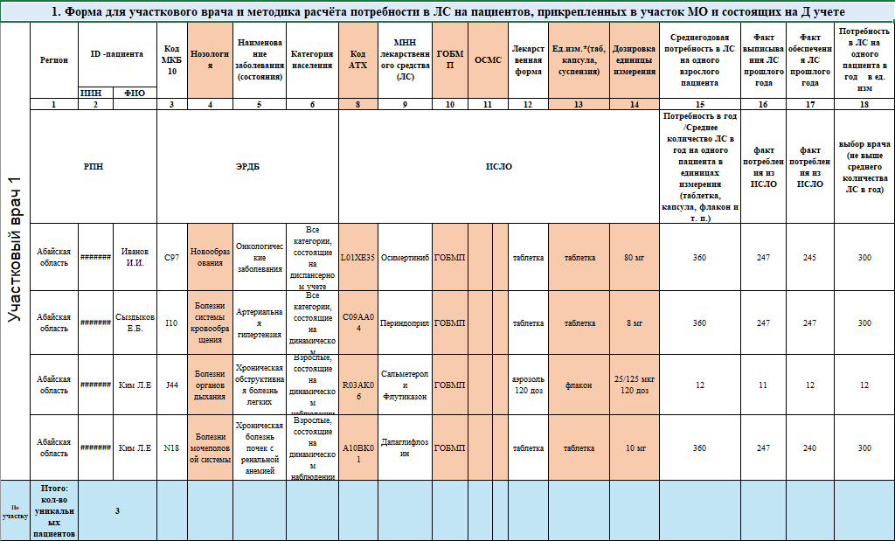
Учаскелік дәрігерге арналған учаске бойынша жазылып берілген рецептілер мен дәрілік заттарға қорытынды қажеттілік нысаны

Slide 6
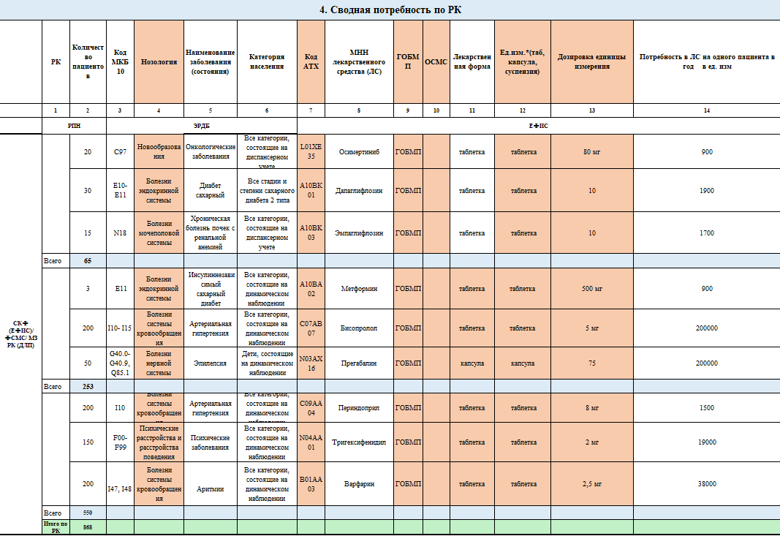
ҚР бойынша дәрілік заттарға қорытынды қажеттілік жөніндегі жиынтық нысан

Slide 7
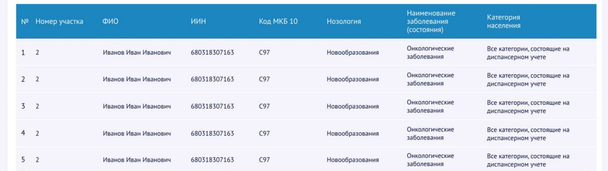
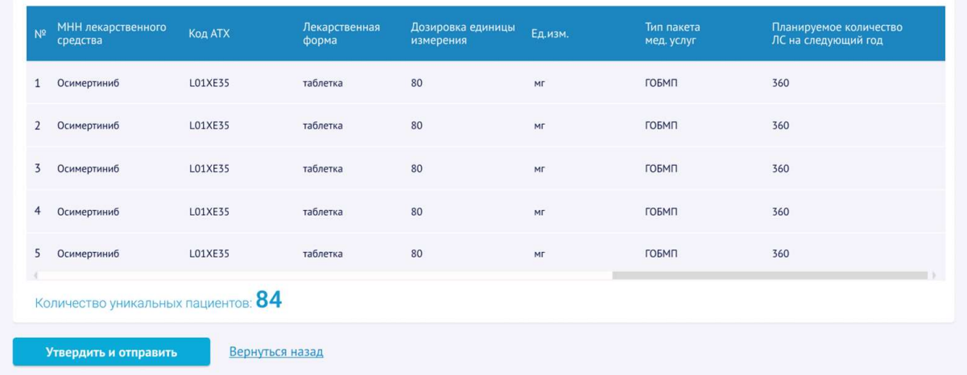
ИСЛО жүйесінде бас дәрігерге арналған медициналық ұйым (МО) бойынша жазылып берілген рецептілер мен дәрілік заттарға қорытынды қажеттілік нысаны
ДӘРІЛІК ЗАТТАРҒА ДЕРБЕСТЕНДІРІЛГЕН ҚАЖЕТТІЛІКТІ ЖОСПАРЛАУ МОДУЛІНДЕГІ БАС ДӘРІГЕРГЕ АРНАЛҒАН ФОРМА КЕЛЕСІ БАҒАНДАРДЫ ҚАМТИДЫ:
Пациент туралы сәйкестендіру ақпараты (ЖСН)
Пациенттің динамикалық бақылауда тұрған ауруы бойынша МКБ-10 коды мен нозологиясы (Электрондық регистр деректері негізінде)
Халық санаты (ҚР ДСМ №75 бұйрығына сәйкес)
ХПА, АТХ коды, дәрілік түрі, бір реттік дозасы, өлшем бірлігі, медициналық қызметтер топтамасының түрі, келесі жылға жоспарланған дәрілік заттардың саны
ИСЛО жүйесіндегі дәрілік заттарға дербестендірілген қажеттілікті жоспарлау модуліндегі учаскелік дәрігерге арналған форма сондай-ақ келесі бағандарды қамтиды:
Жылдық қажеттілік
Өткен жылы жазылып берілген дәрілік заттардың саны
Өткен жылы қамтамасыз етілген дәрілік заттардың саны
Келесі жылға жоспарланған дәрілік заттардың саны

Slide 8
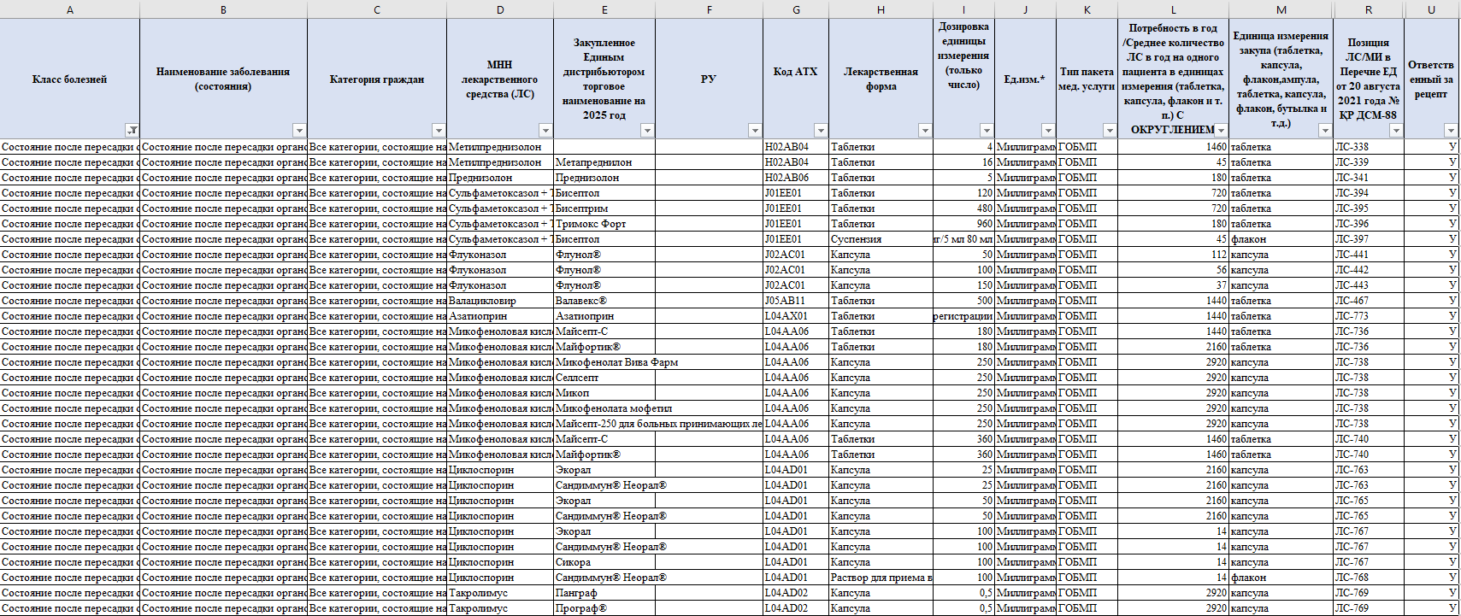
№75 және №88 бұйрықтарының арасындағы сәйкестілік кестесі
Жалпы саны 1659 позиция, оның ішінде:
370 позиция алынып тасталды (құрамында 32 нозологияны алып тастау шеңберінде, ҚР ДСМ ФК шешімдеріне сәйкес, Қазақстан Республикасында тіркеудің болмауына байланысты)
169 позиция онкологиялық аурулар, психикалық ауытқулар, туберкулез, ВИЧ-инфекциясы, созылмалы С вирусты гепатиті сияқты нозологиялар бойынша арнайы медициналық ұйымдармен ЕФИС жүйесінде жоспарлануда
1124 позиция ИСЛО жүйесіне жүктелді

Slide 9



«АДҚ шеңберінде дәрілік заттарды дербестендірілген жоспарлау» пилоттық жобасы
Жылдық дәрілік заттарға қажеттілік бойынша дербестендірілген деректерді ИСЛО жүйесінен ЕФИС жүйесіне беру
ИСЛО
ЕФИС
МҰ УЧАСКІЛІК ДӘРІГЕР
МҰ БАС ДӘРІГЕР
ДС Б
ҚР ДСМ
ӘМСҚ
Учаске бойынша дербестендірілген қажеттілікті қалыптастыру, деректерді тексеру, енгізу және түзету
Медициналық ұйым бойынша дербестендірілген қажеттілікті автоматты түрде қалыптастыру
Өңірлер бойынша дербестендірілген қажеттілікті қалыптастыру
ҚР бойынша қажеттілікті автоматты түрде қалыптастыру
ҚР бойынша бірыңғай бюджеттік өтінімді қалыптастыру
Пилоттық жобаны іске қосу (I кезең) – 01.04.2025 ж.
ІСКЕ АСЫРЫЛДЫ:
Қажеттілікті қалыптастыру сәтінде учаскеге тіркелген және динамикалық бақылауда тұрған пациенттер үшін дербестендірілген қажеттілік
ТМККК/МӘМС шеңберінде учаскелік дәрігер бастапқы медициналық-санитариялық көмек деңгейінде жазып беретін дәрілік заттарды жоспарлау
Алдыңғы кезеңде жазылған рецептер негізінде әрбір пациентке қажеттілікті есептеу (нозологияны, диагнозды, ХПА-ны, дозаны, дәрілік түрін, дәрі санын және т.б. көрсете отырып)
Әрбір ХПА бойынша дәрілік заттардың ең жоғары шекті мөлшерін белгілеу
I КЕЗЕҢ ЖОСПАРЛАУДАН АЛЫП ТАСТАЛЫНДЫ :
Онкологиялық аурулар, психикалық ауытқулар, туберкулез, ВИЧ-инфекциясы, созылмалы С вирусты гепатиті бойынша нозологиялар шеңберіндегі дәрілік заттар
Медициналық бұйымдар мен мамандандырылған емдік өнімдер
Жергілікті бюджет қаражаты есебінен сатып алынатын дәрілік заттар
Динамикалық бақылауда тұрмайтын пациенттердегі жедел ауруларды емдеуге қолданылатын дәрілік заттар
II КЕЗЕҢДЕ ЖОСПАРЛАНУДА:
Мамандандырылған медициналық ұйымдар үшін функционалды іске асыру
Медициналық бұйымдар мен мамандандырылған емдік өнімдерді жоспарлау мүмкіндігі
Жергілікті бюджет қаражаты есебінен сатып алынатын дәрілік заттарды жоспарлау мүмкіндігі

Slide 10
ҚОРЫТЫНДЫЛАР:
Атқарылған жұмыс:
АДҚ шеңберінде дәрілік заттарға қажеттілікті жоспарлау әдістемесінің жобасы әзірленді.
Жазылып берілген рецептер мен түпкілікті қажеттілік бойынша нысандар әзірленді.
БМСК МҰ-мен дәрілік заттарға қажеттілікті жоспарлау бойынша ақпараттық-түсіндіру жұмысы жүргізілді.
АДҚ шеңберінде дәрілік заттарға қажеттілікті жоспарлау үшін ИСЛО-да іске асыру мақсатында ҚР ДСМ №75 және №88 бұйрықтарындағы дәрілік заттарды сәйкестендіру кестесі қалыптастырылды.
ИСЛО жүйесінде 1122 позицияның 681-і (126 ХТА бойынша) үшін «Бір пациентке бір ХТА-ны бір реттен артық жоспарлауға болмайды» деген ФЛБ алып тастау бойынша жұмыс жүргізілді (61%).
152 ХТА бойынша 481 позицияға (43%) шекті жылдық көрсеткіштер бойынша қайта есептеу жүргізілді.
26 ХТА бойынша 163 СА позициясы тіркелді.
ҚР ДСМ №88 бұйрығына сәйкес, шығарылу түрі үшін «Сатып алу өлшем бірлігі (ампула, таблетка және т.б.)» бағаны қосылды;«Дозировка единицы измерения» атауы «Концентрация және дозировка» болып өзгертілді;«Единица измерения» атауы «Концентрация және дозировканы өлшеу сипаттамасы» болып өзгертілді;«Среднегодовое количество ЛС на одного взрослого пациента» атауы «Бір пациентке жылына бір шығарылу түріндегі ДЗ-ның ең көп мөлшері» болып өзгертілді.
Қазіргі жұмыс
МҮМКІН БОЛАТЫН ТӘУЕКЕЛДЕР
"ҰҒДСДО" РМК жұмыс тобының құрамында дәрілік заттар мен медициналық бұйымдарға арналған жиынтық дербестендірілген қажеттілікті есептеу дұрыстығы мен шынайылығын, сондай-ақ бюджет қаражатының шығындары сомасының негізділігін талдау жұмыстарын жүргізуде.
Дәрілік заттарға арналған дербестендірілген өтінімді келісу үшін Қазақстан Республикасының бас штаттан тыс мамандары тартылды.
Медициналық ұйымдарда жылдық қажеттіліктің өзгертілген мәндерін, сондай-ақ «ФЛБ алып тастау» белгісін ескере отырып, дәрілік заттарға арналған дербестендірілген қажеттілікке түзетулер енгізілуде
Дәрілік заттардың (ДЗ) жетіспеушілігі келесі жағдайларда байқалады:
А) Өтінім қалыптастырылған сәтте динамикалық бақылауда тұрмаған жаңа науқастар үшін
Ә) Қазақстан Республикасының басқа өңірлеріне көшіп кеткен науқастар үшін
Б) Емдеу сызбасы өзгерген науқастар үшін
2. Жеке қажеттілікке негізделген дәрілік заттар көлеміне жеткіліксіз қаржыландыру

Slide 11

Дербестендірілген жоспарлау барысында туындайтын проблемалар
БРОНХИАЛДЫ АСТМА
ҚОЛДАНЫСТАҒЫ МОДЕЛЬ
Болжамды қажеттіліктің қайталануы байқалады
5 ТЕРАПЕВТИКАЛЫҚ ТОП
9 ДӘРІЛІК ЗАТ
доля с 1 комбинацией иГКС+ДБАД | 87%
доля с 2 комбинациями иГКС+ДБАД | 13%
бАРЛЫҒЫ | 100 %
№ п/п | Пакет | Нозология | Категория граждан | ХПА | Дәрілік түрі | АТХ коды | ФТГ
1 | ТМККК | Бронхиалды астма | Динамикалық байқауда тұрған барлық санаттар | Преднизолон | таблетка | H02AB06 | ГКС
2 |  |  |  | Сальбутамол | ингаляцияға арналған аэрозоль, небулайзерге арналған ерітінді | R03AC02 | Селективные бета-2 -адреномиметики
3 |  |  |  | Сальметерол и Флутиказон | ингаляцияға арналған мөлшерленген аэрозоль, ингаляцияға арналған ұнтақ | R03AK06 | иГКС/Бета2-агонист длительного действия (ДБАД, LABA)
4 |  |  |  | Будесонид, формотерола фумарат дигидрат | ингаляцияға арналған ұнтақ, ингаляцияға арналған мөлшерленген аэрозоль | R03AK07
5 |  |  |  | Беклометазон | ингаляцияға арналған мөлшерленген аэрозоль | R03BA01 | иГКС
6 |  |  |  | Будесонид | ұнтақ, ингаляцияға арналған суспензия | R03BA02
7 |  |  |  | Флутиказон | ингаляцияға арналған аэрозоль | R03BA05
8 |  |  |  | Циклезонид | ингаляцияға арналған мөлшерленген аэрозоль | R03BA08
9 |  |  |  | Монтелукаст |  | R03DC03 | лейкотриен рецепторларының антагонистері.
Пациент К., Т.А.Ә. (бір науқасқа бірден 4 ингаляциялық глюкокортикостероидтың жылдық қажеттілігі көрсетілген
Беклометазон
Будесонид
Флутиказон
Циклезонид
2024–2026 жылдар аралығындағы аурулар бөлінісіндегі талдау – ТМККК шеңберінде
Аурудың атауы | Пациенттер саны Д учеттағы |  | Коморбидтілікті ескере отырып, қамтамасыз етілген бірегей пациенттер саны |  |  | Пациенттер саны
 | 2024 | 2025 | 2024 | 2025 16.06.25 | 2025 прогноз | 2026 (прогноз) | %26/24
БА | 104 220 | 130 089 | 88 715 | 63 932 | 93 151 | 111 828 | ↑20,7%
Сонымен қатар, 2026 жылға болжамды сома 2024 жылмен салыстырғанда шамамен 2 есе өсіп, 5,3 млрд теңгеден 10 млрд теңгеге дейін артты

Slide 12
ПРОБЛЕМЫ ПЕРСОНИФИЦИРОВАННОГО ПЛАНИРОВАНИЯ
ҚАНТТЫ ДИАБЕТ (E10-Е11)
ҚОЛДАНЫСТАҒЫ МОДЕЛЬ
Болжамды қажеттіліктің қайталануы байқалады
8 ТЕРАПЕВТИКАЛЫҚ ТОП
23 ДӘРІЛІК ЗАТ
Бір фармакотерапиялық топ шеңберінде барлық дәрілік заттарға деген болжамды қажеттілік көрсетіледі:
SGLT2 тежегіштері тобы бойынша бір пациентке жылдық көлемде бір мезгілде 2 ХТА / 3 ХТА (Канаглифлозин, Эмпаглифлозин, Дапаглифлозин) жоспарланған.
ГПП-1 тобы бойынша бір пациентке 2 ХЖА: Лираглутид және Дулаглутид ұсынылған.Сондай-ақ ПСМ және ДПП-4 тежегіштері препараттары бойынша да қайталанулар байқалады.
№ | ФТТ | ХПА | Саны | Алып тастауға
 | Қантты диабет |  | 23 | 4
1 | Инсулиндер |  | 11
 | 1. Адамнан алынған инсулин | адамға тән гендік-инженерлік жолмен алынған еритін инсулин, инъекцияға арналған ерітінді | 2 | 1
 |  | гендік-инженерлік әдіспен алынған адам инсулині изофан, орташа әсер ететін, суспензия |  | 1
 | 2. Базальды инсулиндер | инсулин гларгин 100 ЕД/мл и 300 ЕД/мл | 3
 |  | инсулин детемир |  | 1
 |  | инсулин деглудек
 | 3.Ультрақысқа әсер ететін инсулиндер | инсулин глулизин | 3
 |  | инсулин лизпро
 |  | инсулин аспарт
 | 4. Аралас инсулиндер | Орташа әсер ету ұзақтығындағы инсулинмен біріктірілген екі фазалы инсулин аспарт | 3
 |  | инсулин лизпро двухфазный в комбинации с инсулином средней продолжительности
 |  | Орташа әсер ететін инсулинмен біріктірілген екі фазалы (қысқа және ұзақ әсерлі компоненттері бар) инсулин лизпро
2 | Бигуанидтер | Метформин | 1
3 | Глинидтер | Репаглинид | 1
4 | ПСМ | Гликлазид | 2
 |  | Глимепирид
5 | иДПП4 | Линаглиптин | 2
 |  | Вилдаглиптин
6 | иНГЛТ2 | Канаглифлозин | 3
 |  | Эмпаглифлозин
 |  | Дапаглифлозин
7 | арГПП-1 | Лираглутид | 2 | 1
 |  | Дулаглутид |  | 1
8 | Гликогенолитические гормоны | Глюкагон | 1
 |  |  | 12
ҚД кезіндегі ұтымсыз дәрілік комбинациялар
GLP-1 (лираглутид, дулаглутид) + DPP-4 (линаглиптин, вилдаглиптин)
Инсулины + репаглинид
Инсулины + сульфонилмочевина (гликлазид, глимепирид)
Сульфонилмочевина +репаглинид
2024–2026 жылдар аралығындағы аурулар бөлінісіндегі талдау – ТМККК шеңберінде
ҚД 2 тип –
код МКБ-10 Е11
Аурудың атауы | Пациенттер саны Д учеттағы |  | Коморбидтілікті ескере отырып, қамтамасыз етілген бірегей пациенттер саны |  |  | Пациенттер саны
 | 2024 | 2025 | 2024 | 2025 16.06.25 | 2025 болжам | 2026 (болжам) | %26/24 гг
 | 435 125 | 545 457 | 440 867 | 388 048 | 462 920 | 484 116 | ↑10%
2 типті қант диабетінің барлық сатылары мен дәрежелерінде. Семіздік және жүрек-қантамырлық асқыну қаупінің факторлары болған жағдайда (қосымша терапия) эндокринологтың тағайындауы бойынша.
Бұл ретте 2026 жылға арналған болжамды сома 2024 жылмен салыстырғанда 57%-ға артып, 50,2 млрд теңгеден 78,7 млрд теңгеге дейін ұлғайғаны байқалады.
Notes:
Избыточная масса тела25.0 – 29.9⚠️ Ожирение I степени30.0 – 34.9⚠️ Ожирение II степени35.0 – 39.9⚠️ Ожирение III степени≥ 40.0

Slide 13
Дербестендірілген жоспарлау барысында туындайтын проблемалар
ҚАНТТЫ ДИАБЕТ (E10-Е11)
ДЕЙСТВУЮЩАЯ МОДЕЛЬ
Қант диабеті кезінде дәрілік заттардың ұтымсыз комбинациялары
8 ТЕРАПЕВТИКАЛЫҚ ТОП
23 ДӘРІЛІК ЗАТ
1-жағдай. Аталған пациентке 2026 жылға 6 ФТТ 11 ХПА бойынша жылдық қажеттілік көрсетілген.
№ | ФТТ | ХПА
 | Диабет сахарный
1 | Инсулины
 | 1. Адамнан алынған инсулин | инсулин растворимый человеческий, генно-инженерный, раствор для инъекций | адамға тән гендік-инженерлік жолмен алынған еритін инсулин, инъекцияға арналған ерітінді
 |  | инсулин изофан человеческий генно-инженерный суточного действия (средний), суспензия | гендік-инженерлік әдіспен алынған адам инсулині изофан, орташа әсер ететін, суспензия
 | 2. Базальды инсулиндер | инсулин гларгин 100 ЕД/мл и 300 ЕД/мл | инсулин гларгин 100 ЕД/мл және 300 ЕД/мл
 |  | инсулин детемир | инсулин детемир
 |  | инсулин деглудек | инсулин деглудек
 | 3.Ультрақысқа әсер ететін инсулиндер | инсулин глулизин | инсулин глулизин
 |  | инсулин лизпро | инсулин лизпро
 |  | инсулин аспарт | инсулин аспарт
 | 4. Аралас инсулиндер | инсулин аспарт двухфазный в комбинации с инсулином средней продолжительности | Орташа әсер ету ұзақтығындағы инсулинмен біріктірілген екі фазалы инсулин аспарт
 |  | инсулин лизпро двухфазный в комбинации с инсулином средней продолжительности | инсулин лизпро двухфазный в комбинации с инсулином средней продолжительности
 |  | инсулин двухфазный человеческий генно-инженерный, суспензия | Орташа әсер ететін инсулинмен біріктірілген екі фазалы (қысқа және ұзақ әсерлі компоненттері бар) инсулин лизпро
2 | Бигуанидтер | Метформин | Метформин
3 | Глинидтер | Репаглинид | Репаглинид
4 | ПСМ | Гликлазид | Гликлазид
 |  | Глимепирид | Глимепирид
5 | иДПП4 | Линаглиптин | Линаглиптин
 |  | Вилдаглиптин | Вилдаглиптин
6 | иНГЛТ2 | Канаглифлозин | Канаглифлозин
 |  | Эмпаглифлозин | Эмпаглифлозин
 |  | Дапаглифлозин | Дапаглифлозин
7 | арГПП-1 | Лираглутид | Лираглутид
 |  | Дулаглутид | Дулаглутид
8 | Гликогенолиздік гормондар | Глюкагон | Глюкагон
🔍 Топтар бойынша талдау:
1. Инсулиндер
Бірден 5 түрлі инсулин тағайындалған, бұл клиникалық тұрғыда негізделмеген:
Инсулин аспарт – ультрақысқа әсер ететін
Инсулин глулизин – ультрақысқа әсер ететін
Инсулин лизпро – ультрақысқа әсер ететін
✅ Үшеуі – бір- бірінің аналогы →біреуі жеткілікті!
Инсулин гларгин – базальды (ұзақ әсер ететін))
Инсулин детемир – базальды (ұзақ әсер ететін)
✅ Екеуі өзара алмастырылады →біреуі жеткілікті!
📌 Қорытынды:
❌ Артық: 5 инсулиннің кез келген 3–4-і
✅ Тиімді:
– 1 базальды (гларгин немесе детемир)
– 1 болюстік (аспарт немесе глулизин немесе лизпро)
2. DPP-4 тежегіштері
Вилдаглиптин
✅ Инсулин болмаған жағдайда тағайындауға болады.. Алайда КӨПКЕЗЕҢДІ инсулинотерапия жағдайында – оның тиімділігі мәнін жоғалтады..
📌 Қорытынды:
❌ Пациент инсулинде болса – бұл қажетсіз.
Пациент А
Вилдаглиптин
Гликлазид
Дапаглифлозин
Инсулин аспарт
Инсулин гларгин
Инсулин глулизин
Инсулин детемир
Инсулин лизпро
Канаглифлозин
Метформин
Эмпаглифлозин
3. Сульфонилмочевина
Гликлазид
✅ Инсулин бөлінуін ынталандырады.
❌ Бірнеше түрлі инсулинмен бірге қолдануға болмайды – гипогликемия қаупін арттырады.
📌 Қорытынды:
Базальды-болюстік инсулин тағайындалған жағдайда – бұл, үлкен ықтималдықпен, артық..
4. Ингибиторы SGLT2 (глифлозины)
Дапаглифлозин
Канаглифлозин
Эмпаглифлозин
✅ Барлығы – әрекет ету механизмі ұқсас бір ғана дәрілік заттар класына жатады.
❌ Үшеуін бір уақытта тағайындауға жол берілмейді..
📌 Қорытынды:
✅ Осы кластан бір ғана препаратты тағайындау жеткілікті..
5. Бигуаниды
Метформин
✅ ҚД 2 бойынша базальды препарат.
📌 Қалдыру.
Қант диабеті амбулаториялық дәрі-дәрмекпен қамтамасыз ету (АДҚ) шеңберіндегі ең қымбат нозологиялардың бірі болып қала береді.
Дәрілік заттарды ұтымсыз тағайындау және пайдалану жағдайларының едәуір үлесі бюджет қаражатының айтарлықтай қаржылық шығындарына алып келеді..

Slide 14
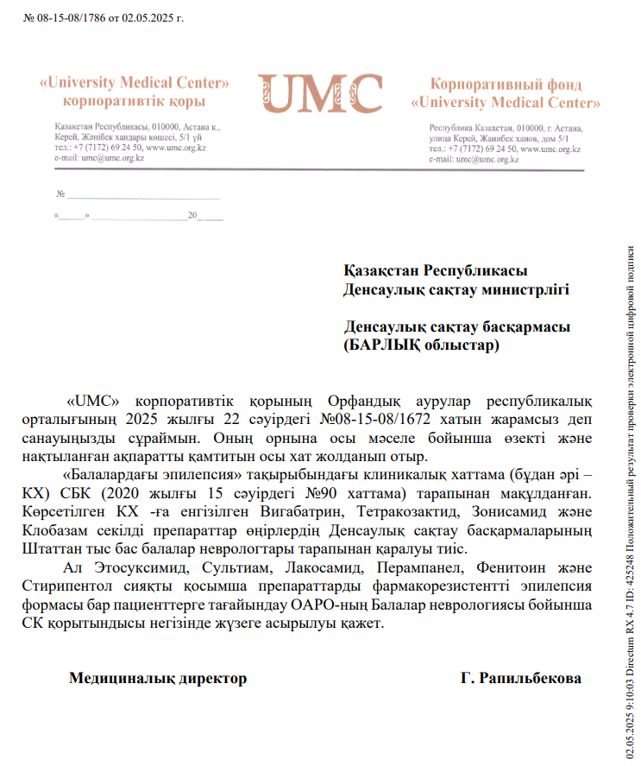
ПРОБЛЕМЫ ПЕРСОНИФИЦИРОВАННОГО ПЛАНИРОВАНИЯ
ЭПИЛЕПСИЯ
ҚОЛДАНЫСТАҒЫ МОДЕЛЬ
16. ДӘРІЛІК ЗАТТАР
42 | G40.0-G40.9, Q85.1 | Эпилепсия | Динамикалық байқауда тұрған барлық санаттар | Ауырлықтың барлық сатылары мен дәрежелері | Карбамазепин, таблетка | N03AF01
 |  |  |  |  | Вальпроевая кислота, таблетка, капсула, гранула, сироп, капли для приема внутрь | N03AG01
 |  |  |  |  | Окскарбазепин, таблетка | N03AF02
 |  |  |  |  | Ламотриджин, таблетка, таблетка жевательная | N03AX09
 |  |  |  |  | Топирамат, капсула, таблетка | N03AX11
 |  |  |  |  | Леветирацетам, таблетка, раствор для перорального применения | N03AX14
 |  |  | Динамикалық байқауда тұрған балалар | Сирек кездесетін және фармакорезистентті түрлері | Тетракозактид, суспензия для инъекций | H01AA02
 |  |  |  |  | Этосуксимид, капсула | N03AD01
 |  |  |  |  | Вигабатрин, таблетка | N03AG04
 |  |  |  |  | Сультиам, таблетка | N03AX03
 |  |  |  |  | Лакосамид, таблетка, раствор для приема внутрь | N03AX18
 |  |  |  |  | Перампанел, таблетка | N03AX22
 |  |  |  |  | Фенитоин, таблетка/ капсула | N03AB02
 |  |  |  |  | Зонисамид, капсула | N03AX15
 |  |  |  |  | Стирипентол, капсула | N03AX17
 |  |  |  |  | Клобазам, таблетка | N05BA09

Slide 15
ПРОБЛЕМЫ ПЕРСОНИФИЦИРОВАННОГО ПЛАНИРОВАНИЯ
ҚОЛДАНЫСТАҒЫ МОДЕЛЬ
Гормоналды белсенді гипофиз ісіктері. Акромегалия.
4 ДӘРІЛІК ЗАТТАР
ҚР КХ «АКРОМЕГАЛИЯ» (19.03.2025 жылғы №228 Хаттама)
25 | E22 (қоспағанда Е22.8), D35.2 | Гипофиздің гормондық белсенді ісіктері.Акромегалия | Динамикалық байқауда тұрған барлық санаттар | Зерттеп-қарау деректерімен верификацияланған диагноз | Бромокриптин, таблетка | G02CB01
 |  |  |  |  | Каберголин, таблетка | G02CB03
 |  |  |  |  | Октреотид, инъекцияға арналған суспензия дайындауға арналған микросфералар, инъекцияға арналған суспензия дайындауға арналған лиофилизат | H01CB02
 |  |  |  |  | Ланреотид, теріастылық инъекцияға арналған ерітінді, суспензия дайындауға арналған лиофилизат | H01CB03
Негізгі дәрілік заттар тізімі
Фармакотерапиялық топ | Дәрілік заттың халықаралық патенттелмеген атауы | Қолдану тәсілі | Дәлелділік деңгейі
Таңдаудағы дәрілік зат
Медикаментоздық емдеудің бірінші желісі
Ұзақ әсер ететін соматостатин аналогтары | Ланреотид | 60 – 120 мг 28 күнде 1 рет , п/к | А
Ұзақ әсер ететін соматостатин аналогтары | Октреотид | 10-30 мг 28 күнде 1 рет в/м | А
Қосымша дәрілік заттар тізімі
Фармакотерапевтикалық топ | Дәрілік заттың халықаралық патенттелмеген атауы | Қолдану тәсілі | Дәлелділік деңгейі
Агонисты дофамин | Каберголин | Ішке қабылдау: аптасына 3 рет 0,5 мг дозадан бастап, күн сайын 0,5 мг дейін | А
Агонисты дофамина | Бромокриптин | Ішке тәулігіне 10–20 мг, 2–4 қабылдауға бөлу арқылы | А

Slide 16






Қорытындылар мен ұсыныстар
  ДЕРБЕСТЕНДІРІЛГЕН ҚАЖЕТТІЛІКТІҢ АРТЫҚШЫЛЫҒЫ
73
Пациентке бағытталған жеке тәсіл. Емдеудің тиімді әрі нысаналы стратегиясы Әрбір пациентке қатысты нақты тағайындаулар, клиникалық диагноз, дәрілік заттардың дозасы және қабылдау режимі ескеріледі.
Бұл тәсіл созылмалы аурулары бар пациенттердің нақты қажеттіліктерін дәл болжауға және жоспарлауға мүмкіндік береді.
Нозология саны
273
Улучшение доступности ЛС.
Жоғары құны бар терапия кезінде, әсіресе, дәрілік заттардың жетіспеушілігі (stock-out) қаупін төмендету. Пациенттің қанағаттанушылығын арттыру.
ХПА саны
Бюджет қаражатын ұтымды пайдалану.
Дербестендірілген болжау жоспарлау дәлдігін арттыруға, тапшылық пен артық қорларды азайтуға және бюджет шығындарын оңтайландыруға мүмкіндік береді.
Тиімділік тәсілдің медициналық деректердің сапасына, тағайындаулардың өзектілігіне және медициналық персоналдың қатысу деңгейіне байланысты.
Дұрыс іске асырылған жағдайда болжау терапияның қолжетімділігі мен үздіксіздігін жақсартуға ықпал етеді.
691
Медициналық ұйым саны
ТМККК
  1 229 731 бірегей пациенттер
  2 020 603 Коморбидтілікті ескере
  отырып, бірегей пациенттер саны
  Білім беру шаралары
  Әкімшілік шаралар
Үздіксіз медициналық білім беру
Клиникалық хаттамалар, фармакотерапия, дәлелді медицина және дәрілік заттарды ұтымды пайдалану мәселелері бойынша міндетті оқу курстарын білім беру бағдарламасына енгізу.
менеджментті жақсарту
Жалпы практика дәрігері мен бейінді мамандар арасындағы тиімді менеджмент:
тағайындаулардың қайталануын азайтады
емдеудің сапасын арттырады
дәрілік заттарға арналған бюджет шығындарын азайтады
дербестендірілген тәсілді енгізу жүйесін нығайтады.
* Коморбидные пациенты — это пациенты, у которых одновременно присутствует два или более хронических заболевания или состояний.

Slide 17

БЛАГОДАРИМ ЗА ВНИМАНИЕ!
НАЗАРЛАРЫҢЫЗҒА РАҚМЕТ!
Тел.: 7172 648 951
E-mail: office@nrchd.kz
https://nrchd.kz

